Slide 1
Едгар Дега (1834 – 1917)

Slide 2
О импресионизму
Покрет настао шездесетих година 19. века у Француској
Представници:
Клод Моне, Камиј Писаро, Федерик Базиј, Пјер Огист Реноар, Едгар Дега, Пол Сезан, Алфред Сисли
Првобитни назив “ Удружење непознатих сликара, вајара , графичара и других”- уметници искључени из званичних сликарских кругова
Прва колективна изложба 15.4. 1874. године након француско-пруског рата у атељеу фотографа Феликса Надара, на Капуцинском булевару
Назив покрета “Импресионизам” на основу непријатељске опаске ликовног критичара Луја Лероја у часопису
“Шаривари” за слику Клода Монеа “Импресија- рађање сунца”
Основне одлике правца: сликање у пленеру (на отвореном), доминатни циљеви насликати светлост и покрет
Нова техника, утицај јапанске графичке уметности, светли колорит
Теме: пејзажи, урбани живот Париза, жанр сцене

Slide 3
Балерине у ружичастом 1867.

Slide 4
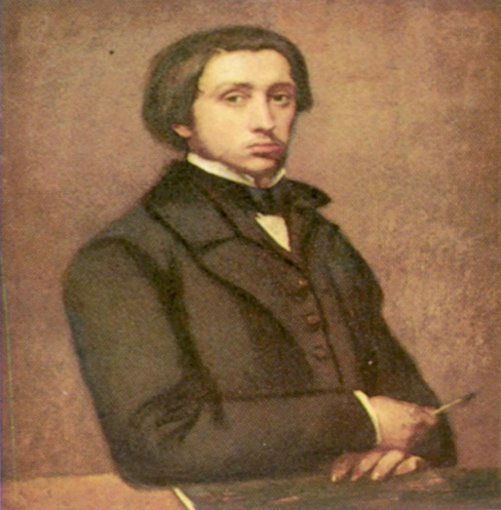
Биографија: Рођен у Паризу, у добростојећој банкарској породици 1853. започео студије права 1855. – Академија лепих уметности у Паризу 1865. Излаже у Салону ( службена изложба на Академији лепих уметности у Паризу

Slide 5
1866. путује у Рим
1870. учествује у француско-пруском рату
1873. посећује северну Америку
1875. почиње да се активно бави вајарством
1881. настаје чувена скулптура Балерине
1886. последњи пут учествује на изложби импресиониста

Slide 6
Одлике уметности сликарство, вајарство
Познат по приказивању формалних активности сцена класичног балета, трка коња , урбаних призора и жанр -сцена
Користи сликане трагове, насумичне распореде, суптилне боје и врхунске сликарске технике како би дочарао време и простор
Људска фигура у покрету – основни мотив
психологија покрета, израз и хармонија линија, нагласак на цртежу
Утицај сликара Жан Огист Доминик Енгра и Ежена Делакрое
Примена технике пастела
Рад у техници литографије
Вајарство

Slide 7
Портрет Едуара Манеа 1876.

Slide 8
Чаша апсинта 1876.

Slide 9
Хор 1876

Slide 10
Поглед из ложе 1877.

Slide 11
Пеглерке 1884

Slide 12
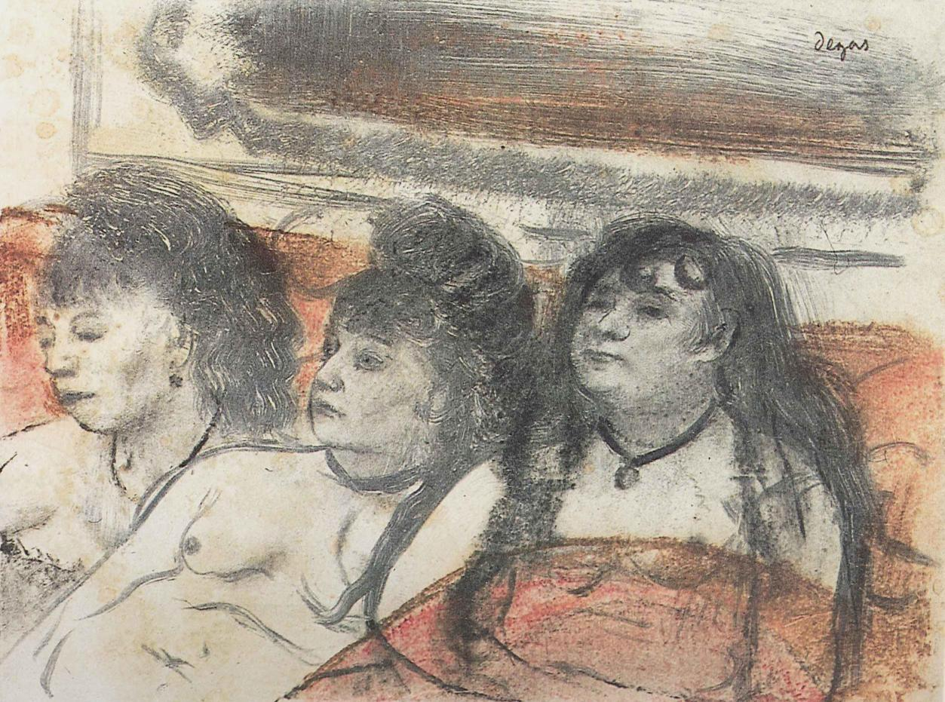
Утицаји
Утицај научног реализма
Фотографски кадар
Утицај на рад Анри Тулуз Лотрека

Slide 13
Корисна литература и линкови
Историја модерне уметности, Х.Х.Арнасон
Историја уметности Х.Јансон
Музеј уметности-група аутора
https://www.znanje.org/i/i29/09iv09/09iv0918/ed.htm
https://www.edgar-degas.org/">Edgar Degas - The Complete Works - edgar-degas.org

